Slide 1
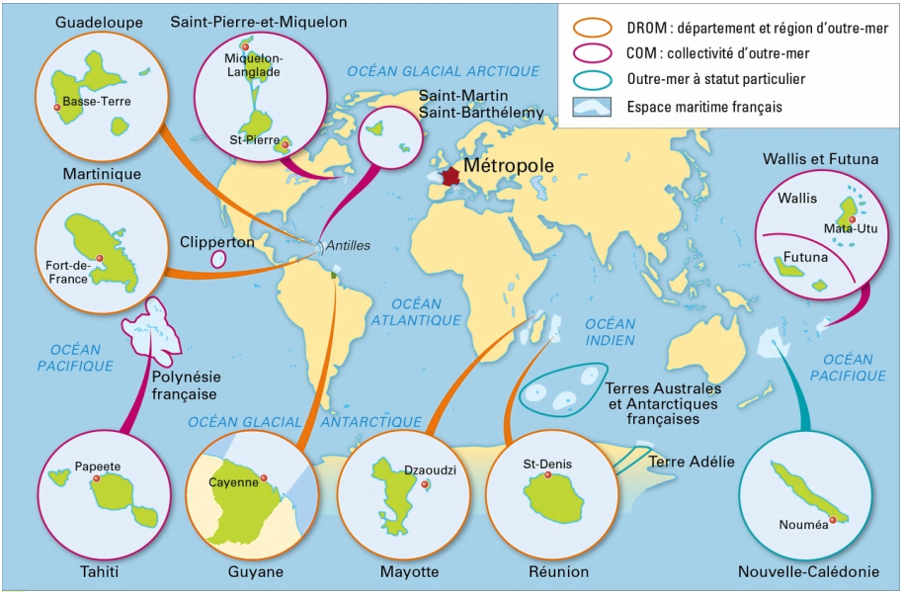
GEO
2
La France dans le monde
Les territoires français dans le monde
Des images pour comprendre

Slide 2
Les territoires français dans le monde
La France est composée de l’hexagone et des territoires d’outre-mer.
Ceux-ci sont situés dans quatre océans et sont essentiellement des îles (Martinique, Guadeloupe, la Réunion, Mayotte, Nouvelle-Calédonie, Polynésie française).
Ces territoires proviennent en grande partie de l’ancien empire colonial français. On les appelle DROM ou COM, selon les liens qui les unissent à la métropole.
Ils sont bien intégrés dans la République française mais ils conservent leurs particularités culturelles propres.
L’exploitation des immenses espaces maritimes, le tourisme et l’agriculture sont les principales ressources de l’outre-mer.
La diversité culturelle de chaque territoire enrichit la France dans son ensemble. La langue française est présente sur les 5 continents et utilisée par 190 millions de personnes mais dans les territoires d’outre-mer, on parle aussi le créole.
Des mots pour comprendre:
Métropole: territoire principal d’un pays, par rapport aux territoires extérieurs qui dépendent de lui.
Outre-mer: territoires d’un pays situés au-delà d’une mer ou d’un océan.

Slide 5
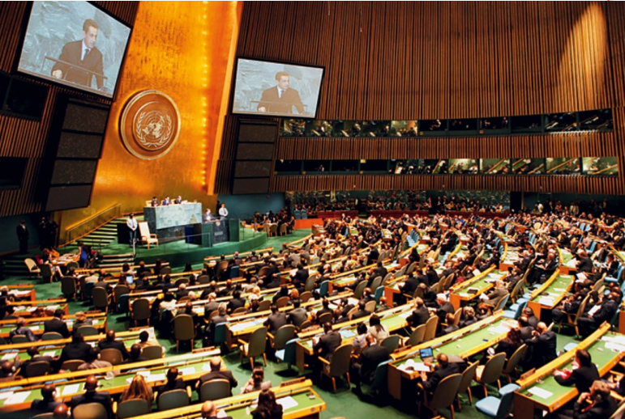
GEO
2
La France dans le monde
L’influence de la France dans le monde
Des images pour comprendre

Slide 6
2. L’influence de la France dans le monde
Malgré une baisse d’influence depuis la Première Guerre mondiale, la France conserve un rayonnement important dans le monde.
Sa place au sein d’organisations politiques mondiales, comme l’ONU ou le G8, montre que la voix de la France est encore entendue.
5ème puissance économique, elle occupe une part importante du commerce mondial. De plus, la France attire de nombreux touristes qui représentent une source considérable de richesses.
Son prestige est aussi entretenu par des actions en faveur des plus démunis, menées à travers la planète par des organisations humanitaires.
Des mots pour comprendre:
Conseil de sécurité de l’ONU: assemblée restreinte de l’ONU dont la mission est le maintien de la paix dans le monde.

Slide 9
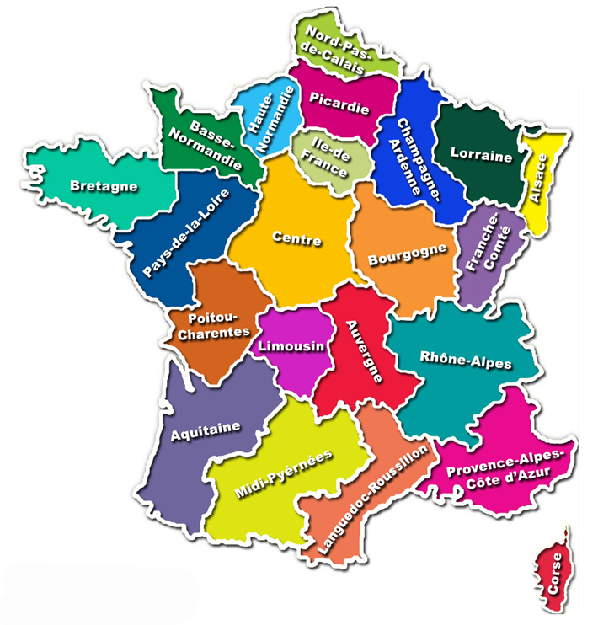
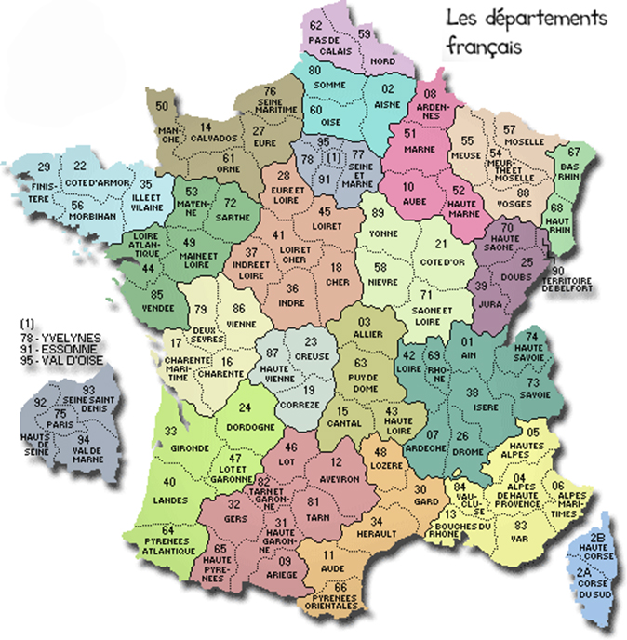
GEO
2
La France dans le monde
Le découpage administratif de la France
Des images pour comprendre

Slide 10
3. Le découpage administratif de la France
Le territoire de la France en Europe est appelé métropole; les départements situés loin de France sont appelés départements d’outre-mer.
L’espace français est découpé en une série d’espaces emboités: la commune, le département, la région.
La commune est un petit territoire qui correspond à une ville ou un village. Il y a 36 711 communes.
Le département regroupe plusieurs communes. Il joue un rôle important dans l’aménagement du territoire. Il y a 96 départements en métropole et 5 en outre-mer.
La région regroupe plusieurs départements et s’occupe des transports, des lycées…Il y a 22 régions en métropole et 4 en outre-mer. En 2017, le découpage du territoire en régions doit changer pour diminuer le nombre de régions.
Des mots pour comprendre:
Commune : unité de base du découpage administratif de la France. Elle est dirigée par un maire élu par le conseil municipal, lui-même élu par les habitants.
Département : territoire administré par un conseil général élu au suffrage universel et dirigé par un préfet qui représente l’Etat.
Région : collectivité administrée par un conseil régional élu qui aide au développement économique, social et culturel

Slide 11
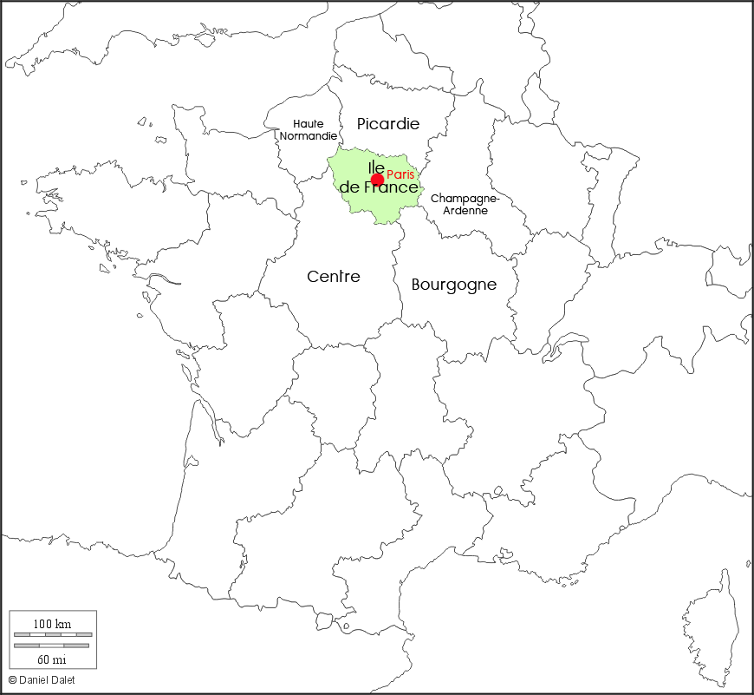

Slide 14
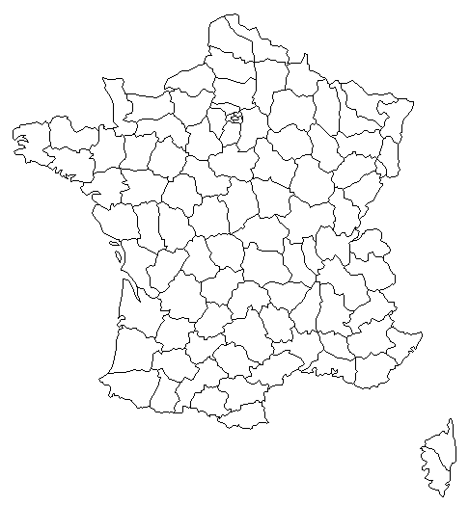

Slide 15
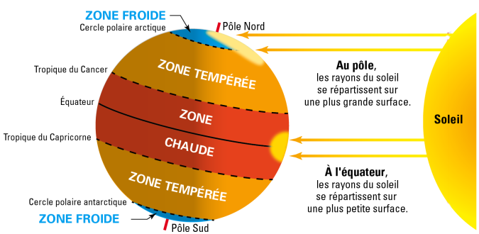
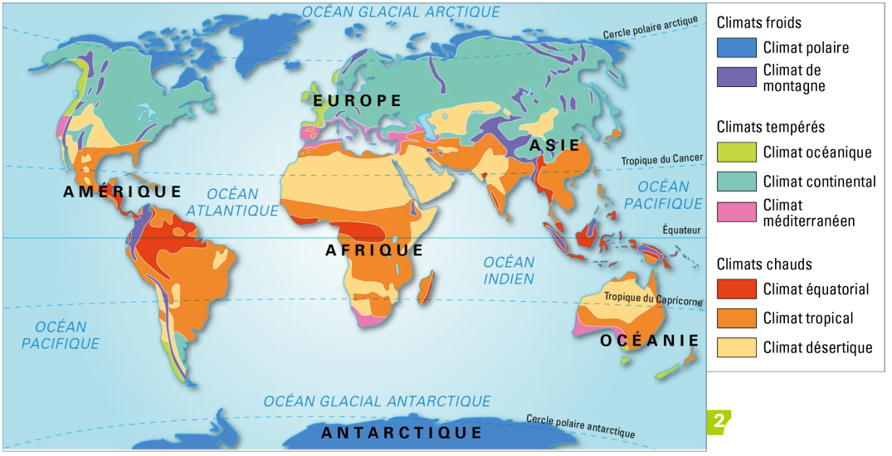
GEO
2
La France dans le monde
Les climats dans le monde
Des images pour comprendre

Slide 16
4. Les climats dans le monde
a. Les grandes zones climatiques
Il y a trois zones de climats qui dépendent de la latitude:
Près de l’équateur, il fait toujours chaud ➔ zone chaude.
Aux deux pôles, il fait toujours froid ➔zone froide
Entre les deux, alternance entre saison froide et saison chaude ➔zone tempérée
b. La diversité des climats dans le monde
En zone froide:
Climat polaire: peu de précipitations et températures basses toute l’année.
Climat montagnard: été frais et hiver froid avec transformation de la pluie en neige.
En zone tempérée:
Climat océanique: températures douces et précipitations toute l’année.
Climat continental: précipitations moyennes, hiver froid et été chaud.
Climat méditerranéen: été chaud et sec, hiver doux et humide
En zone chaude:
Climat équatorial: chaud et humide toute l’année.
Climat tropical: chaud toute l’année, avec deux saisons (la saison des pluies et la saison sèche)
Climat désertique: précipitations rares et températures élevées en été.
Des mots pour comprendre:
climat: type de temps qu’il fait sur un même lieu pendant plusieurs années.
Climat de transition: climat intermédiaire entre deux climats très différents.
Précipitations: chute d’eau provenant de l’atmosphère (pluie, neige, grêle)
Taux d’humidité: proportion de vapeur d’eau dans l’air.

Slide 21
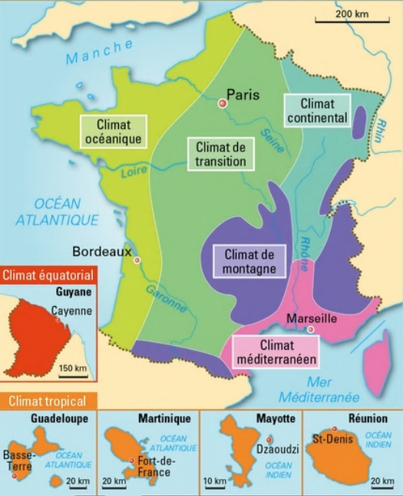
GEO
2
La France dans le monde
Le climat en France
Des images pour comprendre

Slide 22
5. Le climat en France
Dans tout l’Ouest du pays, le climat océanique domine.
Le climat continental s’impose à l’Est, entre ces deux zones, on observe un climat de transition.
Sur les plus hauts reliefs, on trouve un climat de type montagnard.
Le climat méditerranéen remonte vers le Nord protégé des vents humides par le Massif Central.
Partout, on observe quatre saisons: les températures sont plus basses en hiver et plus élevées en été, avec deux saisons intermédiaires (le printemps et l’automne).
Dans les DROM, le climat est équatorial en Guyane, et tropical en Martinique, Guadeloupe, à Mayotte et à la Réunion.

Slide 25
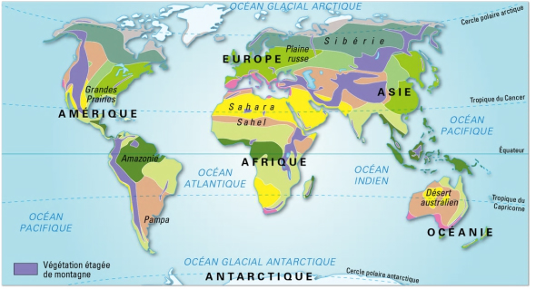
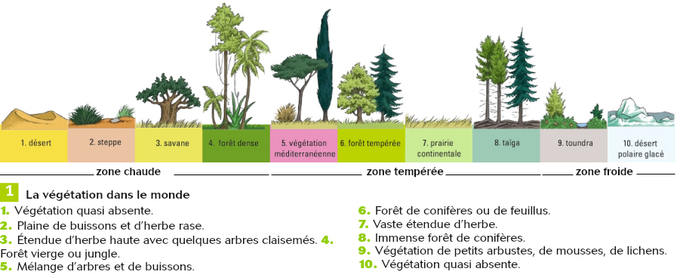
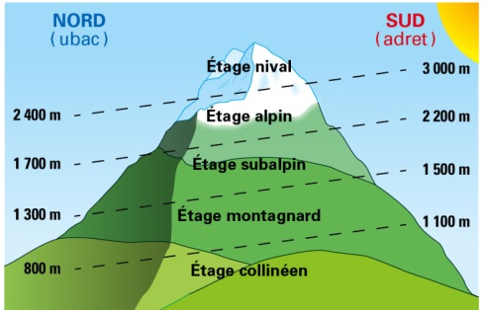
GEO
2
La France dans le monde
La végétation dans le monde
Des images pour comprendre

Slide 26
6. La végétation dans le monde
La diversité des végétations
Les différents types de végétation naturelle sont inégalement répartis dans le monde. Ils sont plus variés dans l’hémisphère Nord. C’est dans les milieux tempérés que l’on rencontre la plus grande diversité (forêt, prairie, broussailles…). L’alternance des quatre saisons dans ces régions est propice au développement des cultures et d’élevages.
La végétation est absente des régions polaires, des désert ou en très haute montagne.
La végétation est très abondante dans la zone équatoriale.
b. La végétation en montagne
En montagne, l’altitude influe sur la température, et la végétation s’adapte aux variations de température.
La végétation est différente au pied de la montagne et au sommet: on dit qu’elle est étagée. Depuis la plaine jusqu’à la cime, on trouve étages collinéen, montagnard, subalpin, alpin et nival.
Des mots pour comprendre
conifère: arbre qui porte des aiguilles persistantes.
Feuillu: arbre qui perd ses feuilles en hiver.
lichen: végétal formé par l’association d’un champignon et d’une algue.
Pâturage: espace couvert d’herbe dont se nourrit le bétail.

Slide 32
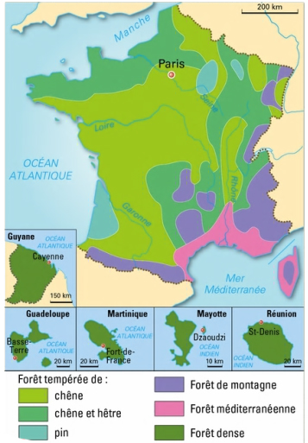
GEO
2
La France dans le monde
La végétation en France
Des images pour comprendre

Slide 33
7. La végétation en France
La forêt domine en France. Le chêne et le hêtre sont les arbres les plus répandus.
On trouve aussi localement de grandes surfaces de boisement en pins (Landes).
Dans le Sud-Est, la forêt méditerranéenne est composée essentiellement d'arbres qui résistent aux sécheresses estivales.
Dans les DROM, la végétation est une forêt dense, constituée de nombreuses espèces d’arbres.

Slide 36
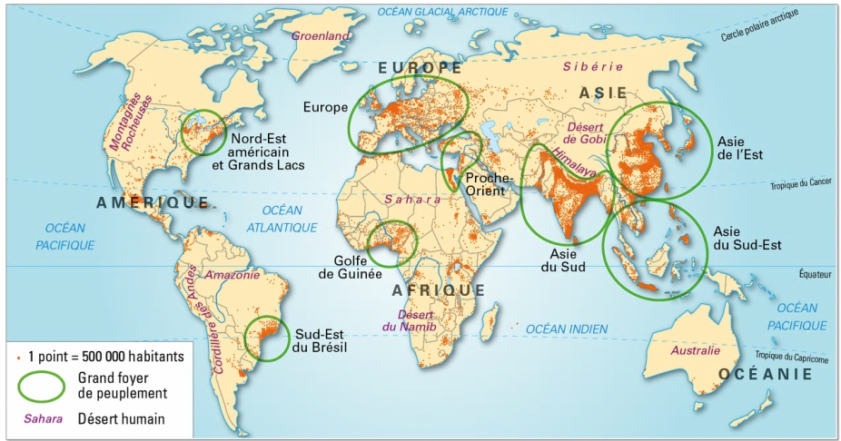
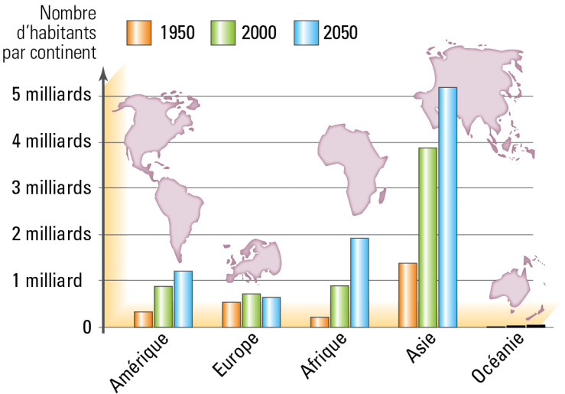
GEO
2
La France dans le monde
L’inégale répartition de la population dans le monde
Des images pour comprendre

Slide 37
8. L’inégale répartition de la population dans le monde
a. L’inégale répartition de la population
Depuis toujours, les hommes s’installent plutôt dans les zones de climat tempéré, les régions côtières, les plaines ou les vallées. Cela facilite le développement d’activités économiques: l’accès à l’eau, l’agriculture, l’industrie et les transports sont facilités.
C’est pourquoi il existe à la fois des foyers de peuplement et des déserts humains. L’Histoire ou certains évènements politiques peuvent aussi jouer un rôle dans la répartition: guerres civiles, colonisation.
b. L’évolution de la population mondiale
La population de la planète a doublé depuis 1950, atteignant aujourd’hui 7 milliards d’humains. Mais elle a évolué différemment selon les régions du monde. Les pays d’Asie, d’Afrique et d’Amérique du Sud ont vu leur nombre d’habitants considérablement augmenter: la natalité reste élevée, alors que la mortalité baisse en raison d’un meilleur accès aux soins et à la vaccination.
La Chine est le pays le plus peuplé de la planète mais sera dépassé par l’Inde en 2030.
Des mots pour comprendre
Désert humain: zone presque vide de population.
Espérance de vie: nombre d’années que peut vivre en moyenne un individu.
Foyer de peuplement: région densément peuplée.

Slide 41
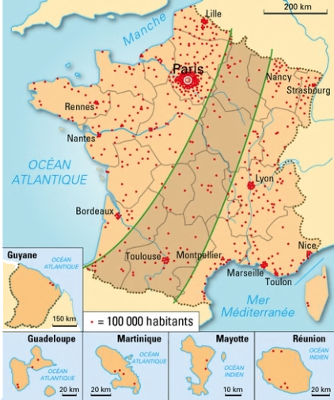
GEO
2
La France dans le monde
L’inégale répartition de la population en France
Des images pour comprendre

Slide 42
9. L’inégale répartition de la population en France
La France compte 66,3 millions d’habitants. Comme dans tous les pays développés, la croissance de la population est faible, même si le taux de natalité est l’un des plus élevé d’Europe.
La proportion des personnes âgées augmente grâce à une espérance de vie de plus en plus longue: près de 85 ans pour les femmes et 78 ans pour les hommes.
Les Français sont regroupés dans les zones urbaines, 82% de la population vit en ville.
Certaines régions se sont dépeuplées à cause de l’industrialisation et de l’exode rural qui ont vidé les campagnes: une « diagonale du vide » s’est ainsi créée, allant du Nord-Est aux Pyrénées.
Dans les DROM, la population est plus faible, elle est regroupée sur les zones côtières.

Slide 45
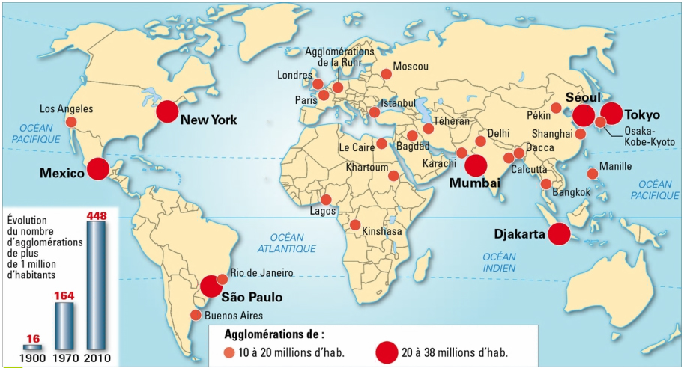
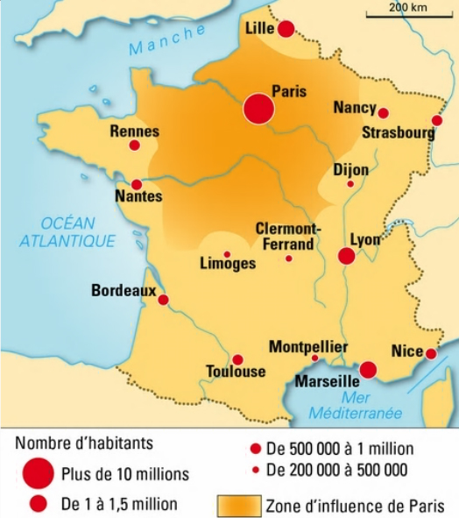
GEO
2
La France dans le monde
Les principales métropoles dans le monde
Des images pour comprendre

Slide 46
10. Les principales métropoles dans le monde
La croissance des villes est un phénomène mondial : aujourd’hui, la moitié de l’humanité vit en ville.
Des villes géantes se sont développées aussi bien dans les pays riches que dans les pays pauvres.
Dans les pays les moins favorisés, les villes attirent les populations des campagnes espérant y trouver une vie meilleure : c’est l’exode rural.
Mais, la majorité de cette population n’a pas de travail et vit dans des quartiers insalubres à la périphérie des villes. Le développement urbain n’est pas réparti de façon égale sur la planète.
Des mots pour comprendre
agglomération: zone urbaine continue autour d’une ville principale.
bidonville: quartier de baraques faites de matériaux de récupération.
Gratte-ciel: immeuble atteignant une très grande hauteur.

Slide 49
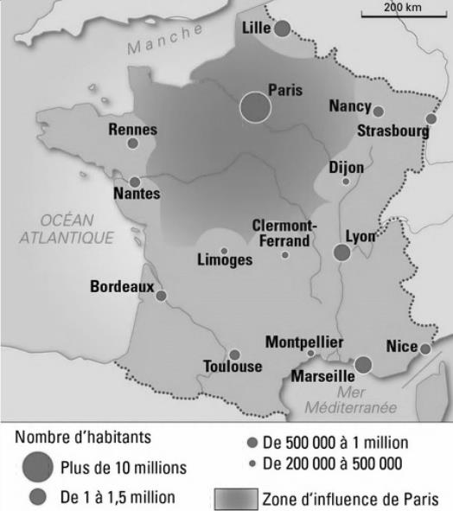

Slide 51
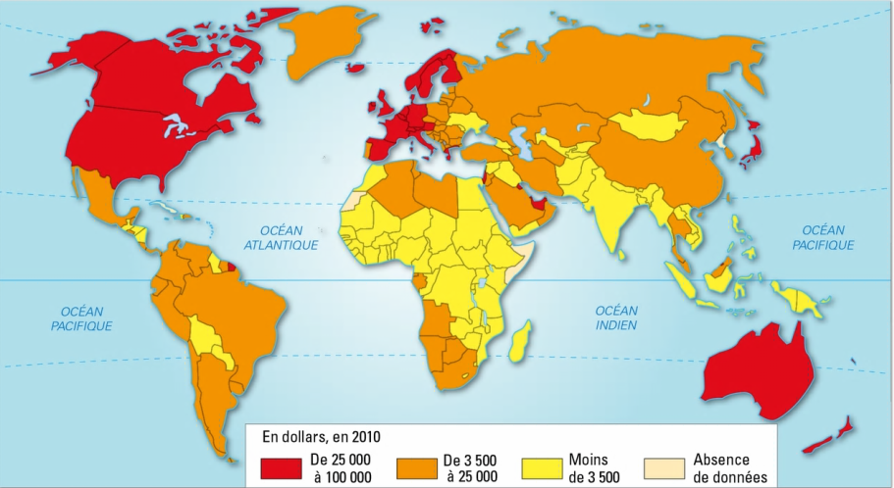
GEO
2
La France dans le monde
Un monde inégal
Des images pour comprendre

Slide 52
11. Un monde inégal
Les inégalités de richesses sont importantes dans le monde et l’écart de développement entre les pays riches et pauvres augmente.
Les pays les plus riches sont presque tous situés dans l’hémisphère Nord : on les appelle les « pays du Nord ».
Les pays les plus pauvres se trouvent principalement en Afrique, en Asie et en Amérique du Sud : on les appelle les « pays du Sud » ou « Tiers-monde ».
D’autres inégalités existent, ce sont celles qui concernent l’approvisionnement en eau potable, l’accès à la nourriture, à la santé et à l’éducation.
Tous les pays ne connaissent pas le même niveau de développement et, à l’intérieur d’un même pays, la répartition des richesses n’est pas toujours équitable.
Des mots pour comprendre
Analphabète : personne qui n’a pas appris à lire et écrire..
Malnutrition : nourriture insuffisante ou mal équilibrée.
Pauvreté absolue : se dit dans le cas d’une personne qui dispose de moins de 1€ par jour pour vivre.
Tiers monde ou pays du Sud : ensemble des pays pauvres de la planète..
Pays du Nord : ensemble des pays riches de la planète.

